Slide 1
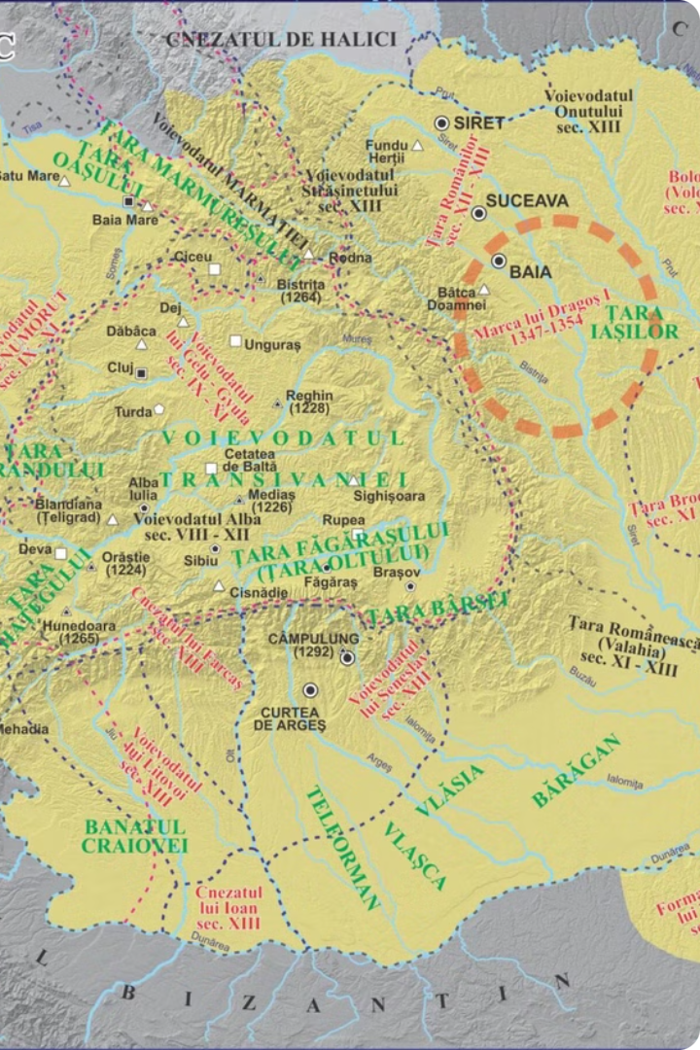
Forme de organizare politico-statală în Antichitate
În Antichitate, societățile umane s-au organizat în diverse forme politice și statale, reflectând diferitele niveluri de dezvoltare și complexitate socială. Aceste structuri politice au evoluat de la comunități tribale simple la entități politice mai sofisticate, cum ar fi regatul, polis-ul și imperiul.

Slide 2
Civilizația sumeriană
Apariția
1
Civilizația sumeriană a apărut în Mesopotamia, în regiunea dintre Tigru și Eufrat, în mileniul al IV-lea î.Hr.
Organizare politică
2
Sumerieni au fost primii care au dezvoltat o formă de organizare politică complexă, prin crearea orașului-stat.
Tehnologie
3
Sumerieni au fost inovatori în domenii precum astronomia, matematica, arhitectura și scrierea cuneiformă.
Civilizația sumeriană a fost una dintre primele civilizații ale lumii antice, iar moștenirea lor culturală și tehnologică a influențat puternic dezvoltarea altor culturi din Orientul Apropiat. Ei au fost primii care au dezvoltat o organizare politică centralizată, prin crearea orașelor-state, și au fost pionierii în domenii precum astronomia, matematica și scrierea cuneiformă.

Slide 3
Civilizația egipteană
Putere politică și religioasă
1
Civilizația egipteană a fost una dintre cele mai avansate și puternice din Antichitate. Regii egipteni, numiți faraoni, dețineau o autoritate absolută, fiind considerați conducători divini care controlau atât sfera politică, cât și domeniul religios.
2
Cultură și scriere
Egiptenii au dezvoltat un sistem de scriere extrem de avansat, hieroglifele, care permiteau consemnarea înregistrărilor istorice, literare și religioase. Arta și arhitectura egipteană au fost de o remarcabilă rafinețe, ilustrând grandoarea și puterea acestei civilizații.
Societate și economie
3
Societatea egipteană era structurată ierarhic, cu faraonul și clasele superioare la vârf, urmați de preoți, funcționari și muncitori. Economia se baza pe agricultura intensivă, comerțul și dezvoltarea tehnologică, contribuind la prosperitatea și stabilitatea statului egiptean.

Slide 4
Civilizația mesopotamiană
Monarhie absolută
1
Putere concentrată în mâinile regelui
Orașe-state
2
Conducere locală centralizată
Religie politeistă
3
Influențe puternice în viața socială
Civilizația mesopotamiană, care s-a dezvoltat în zona dintre Tigru și Eufrat, a fost una dintre primele civilizații antice, cunoscută pentru sistemul său politic bazat pe monarhia absolută. Conducătorii, numiți regi, dețineau puterea supremă și controlau întreaga viață a poporului. De asemenea, organizarea politică era descentralizată, cu orașe-state autonome, fiecare având propriul sistem de guvernare. Religia politeistă a jucat un rol esențial în această civilizație, influențând profund structura socială și politică.

Slide 5
Civilizația greacă
Originea și dezvoltarea civilizației grecești
Civilizația greacă a apărut în Peninsula Balcanică și a înflorit în perioada antichității clasice, între secolele VIII-V î.Hr. Grecii au dezvoltat o cultură fascinantă, marcată de progrese remarcabile în filosofie, artă, arhitectură, teatru și științe.
Forma de organizare politică: cetatea-stat (polis)
Caracteristica cea mai distinctivă a civilizației grecești a fost apariția cetății-stat (polis), un centru urban autonom cu o guvernare proprie. Aceste polisuri, precum Atena, Sparta sau Corint, au fost nucleele vieții sociale, economice și politice din Grecia antică.
Democrația ateniană
Cel mai cunoscut exemplu de polis a fost Atena, care a dezvoltat o formă de guvernare democratică unică pentru acea epocă. Cetățenii participau activ la luarea deciziilor politice și la administrarea afacerilor publice în Adunarea Poporului.

Slide 6
Civilizația romană
Imperium Romanum
1
Cel mai vast imperiu din antichitate
Forma de guvernare
2
Monarhie, republică, principat, dominat
Structură administrativă
3
Provincii, municipii, colonii, legiuni
Civilizația romană a reprezentat una dintre cele mai importante și influente culturi ale lumii antice. Începând ca un mic oraș-stat pe malul Tibrului, Imperiul Roman a crescut și s-a extins în cele mai îndepărtate colțuri ale Mediteranei, transformându-se într-o superputere politică, militară și culturală. Organizarea sa politică și administrativă a fost o împletire complexă de monarhie, republică și forme imperiale, care au asigurat stabilitatea și eficiența conducerii unui teritoriu atât de vast.

Slide 7
Civilizația chineză
Dinastia Shang
1
Prima dinastie înregistrată a Chinei antice
Dinastia Zhou
2
Perioada de înflorire a filosofiei și culturii chineze
Qin Shi Huang
3
Primul împărat care a unificat China sub o singură conducere
Civilizația chineză reprezintă una dintre cele mai vechi și influente din lume. Începând cu dinastiile Shang și Zhou, China a dezvoltat o cultură sofisticată, încurajând filozofia, arta și știința. Apariția primului împărat Qin Shi Huang a marcat un moment crucial, unificând pentru prima dată întregul teritoriu sub o autoritate centralizată. Acest eveniment a pus bazele unei structuri politice și administrative complexe, care avea să fructifice potențialul imens al Chinei antice.

Slide 8
Civilizația indiană
1
Arhitectură impresionantă
Civilizația indiană antică a lăsat în urmă o moștenire arhitecturală impresionantă, cu temple monumentale, palate grandioase și sisteme de irigații avansate. Aceste realizări demonstrează o excelentă cunoaștere a ingineriei și a designului, precum și a tehnicilor de construcție sofisticate.
2
Tradiții spirituale și culturale bogate
Civilizația indiană a fost marcată de o cultură spirituală profundă, cu religia hinduistă și filozofia budistă în centrul vieții sociale. Aceste credințe au influențat semnificativ arta, muzica, dansul și literatura, creând o moștenire culturală unică și de lungă durată.
3
Organizare socială complexă
Societatea indiană antică era structurată în jurul sistemului caselor, cu o ierarhie socială complexă și rigidă. Această organizare a influențat profund viața economică, politică și culturală, ducând la apariția unor instituții sociale puternice și durabile.

Slide 9
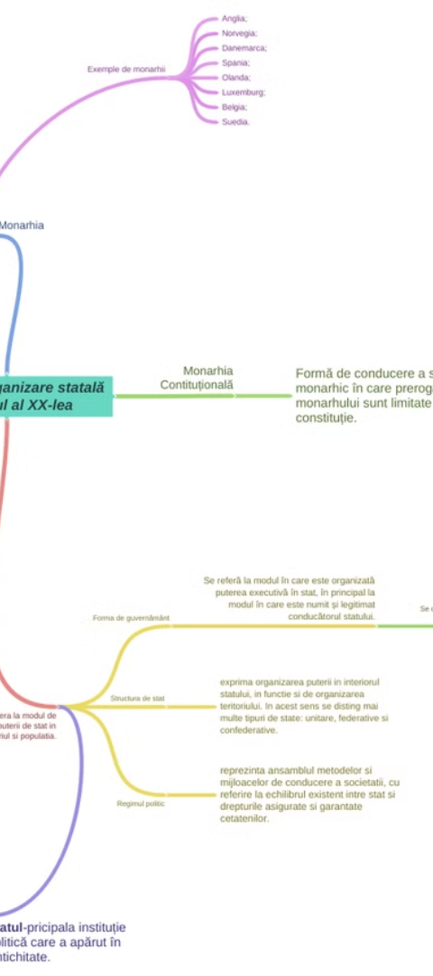
Evoluția formelor de organizare politico-statală
Forme de organizare tribală
În perioada timpurie a civilizațiilor antice, oamenii s-au organizat în triburi, conducând o viață semi-nomadă bazată pe agricultura primitivă și vânătoare-culegere. Conducerea tribală era asigurată de șefi aleși prin consens, care reprezentau interesele grupului.
Organizarea statală primitivă
Odată cu dezvoltarea agriculturii și a meșteșugurilor, au apărut primele forme de organizare statală, caracterizate de o structură ierarhică cu un conducător unic - rege, faraon sau împărat. Aceste state primitive aveau un caracter teocratic, cu o puternică influență a religiei asupra aspectelor politice și sociale.
Consolidarea statelor antice
În perioada următoare, civilizațiile antice au dezvoltat forme de organizare statală tot mai complexe, cu o birocrație extinsă, instituții specializate, coduri de legi și sisteme fiscale sofisticate. Apare conceptul de cetate-stat, precum Atena sau Sparta în Grecia antică, sau orașe-state în Mesopotamia și Italia.

Slide 10
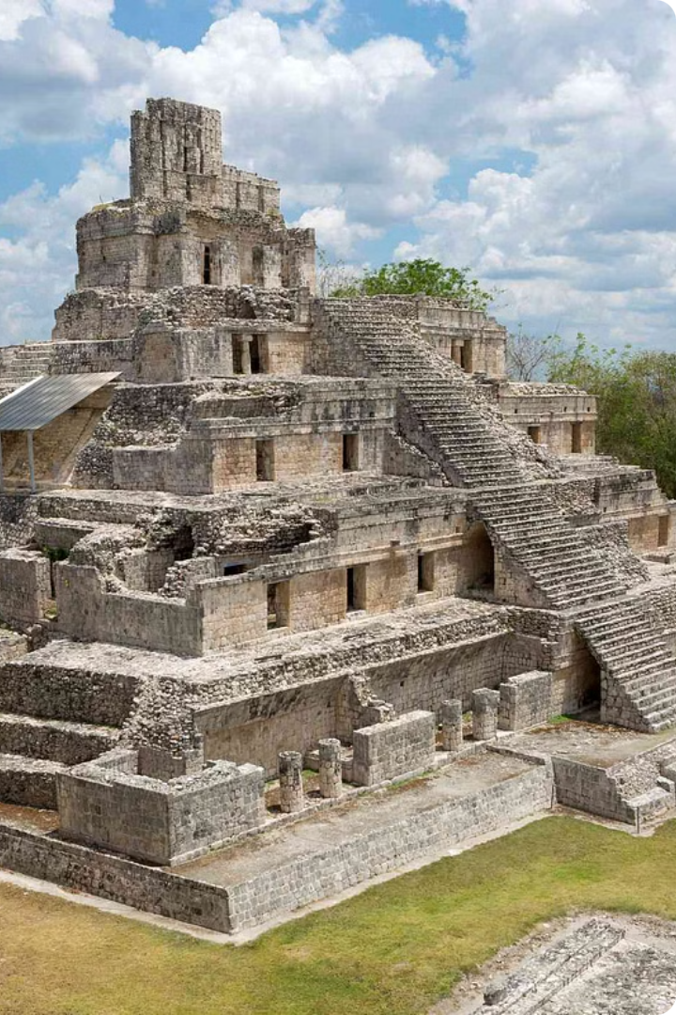
Concluzii
În concluzie, evoluția formelor de organizare politico-statală în Antichitate a demonstrat o diversitate și complexitate remarcabile. De la structurile tribale și organizațiile statale primitive ale civilizațiilor sumeriene și mesopotamiene, până la sofisticatele sisteme politice ale Greciei și Romei antice, istoria ne relevă o dezvoltare treptată a guvernării și a instituțiilor publice.

